Slide 1

Параллелизм
Лекция №5
по дисциплине
«Операционные системы»
Преподаватель:
Золотоверх Д.О.

Slide 2


Многопроцессорность
Соединение процессоров
Потоки команд и данных
Использование множества физических процессоров (ядер) в одной компьютерной системе
Без многопроцессорности в любой момент времени выполняется только одна инструкция.

Slide 3

Процессорная симметричность
Все процессоры (ядра) равны
SMP-архитектура
Самые распространенные
Общая системная шина
Высокие требования к пропускной способности системной шине

Slide 4

Категории комп. систем

Slide 5

SISD (ОКОД)
Один поток данных
Одна команда (инструкция)
За раз (цикл) обрабатывается один элемент данных

Slide 6
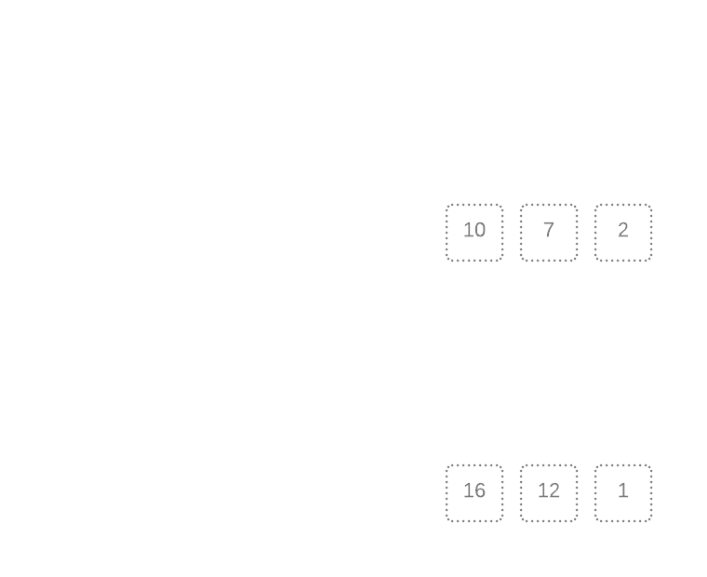
SIMD (ОКМД)
Много потоков данных
Одна команда (инструкция)
За раз (цикл) обрабатывается множество элементов данных

Slide 7
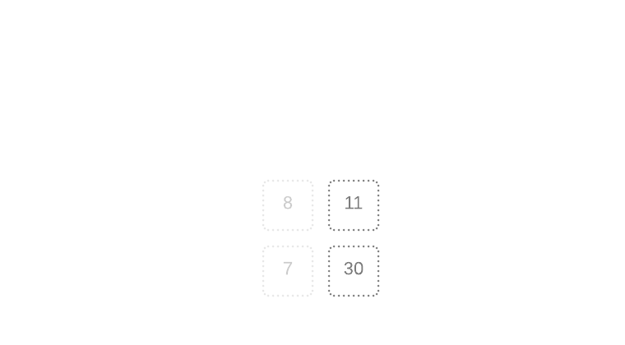
MIsD (МКОД)
Один поток данных
Много команд (инструкций)
За раз (цикл) обрабатывается один элементов данных но выполняется несколько операций

Slide 8
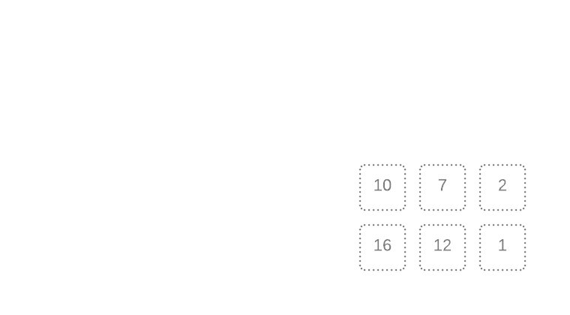
MIMD (МКМД)
Много потоков данных
Много команд (инструкций)
За раз (цикл) обрабатывается несколько элементов данных и выполняется несколько операций

Slide 9

Соединения процессоров
Сильная связь процессоров
Одна шина
SMP
Гибкая связь процессоров
Называются кластерами
Отдельные компьютеры, со скоростной связью

Slide 10

Спасибо за внимание!

